Slide 1

Старший брат моей прабабушки
Семен Данилович Номоконов
легендарный снайпер
Северо-западного фронта

Slide 2
Приближается главный праздник нашей страны –
ДЕНЬ ПОБЕДЫ! В это светлый и радостный праздник мы все поздравляем и вспоминаем Ветеранов Великой Отечественной Войны. Наш народ великой страны – России победил в этой жестокой войне фашизм.
Великая Отечественная война своей жестокой рукой коснулась каждой советской семьи. Все, кто мог, вставали на защиту нашей Родины. Среди них были наши деды и прадеды, бабушки и прабабушки. Наш долг помнить об их подвигах и отдать дань памяти тем , кто делал все возможное, а порой невозможное, чтобы приблизить День Победы.

Slide 3
Мой прадедушка
Родился 14 августа 1900 года в селе Нижний стан Шилкинского района. В семь лет впервые взял в руки охотничье ружье и учился искусству следопыта-охотника, набирался знаний и опыта нелегкого охотничьего ремесла. К десяти годам был уже самостоятельным охотником. Мог сбывать свою добычу: шкурки зайцев, соболей, белок, мясо изюбра, сохатого, кабана.
В 1928 г вступил в охотничью коммуну «Заря новой жизни».
В коммуне он стал одним из лучших охотников. Даже прозвище дали – Глаз Коршуна.
До войны профессия у прадедушки была мирная: плотничал, строил людям жилье в таежном селе Нижний Стан.

Slide 4
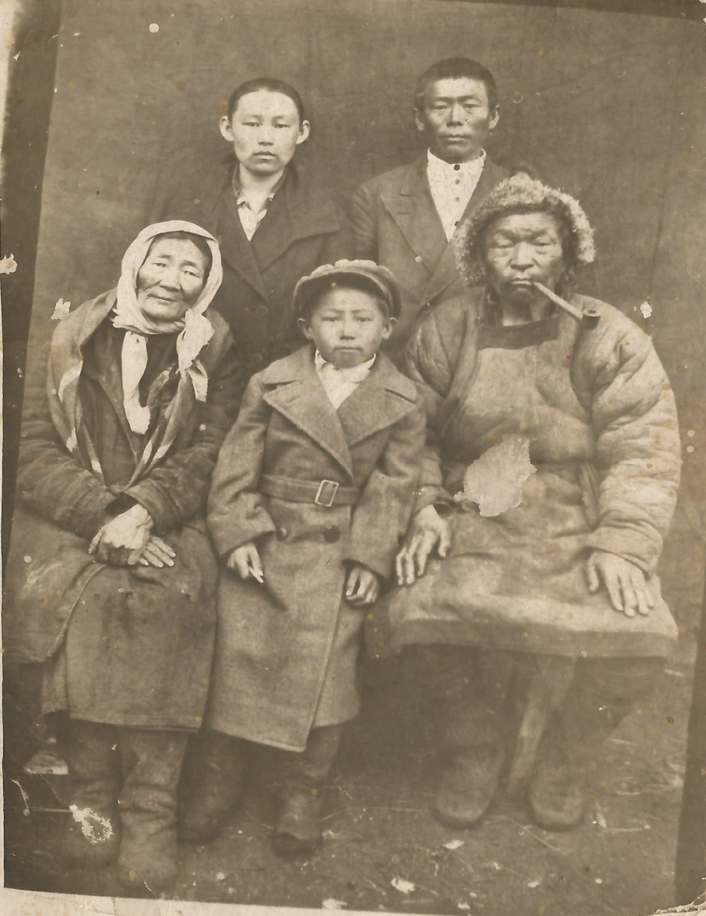
Мои прапрадедушка Данила (с трубкой) и прапрабабушка
по роду Номоконовых с семьей старшего сына Семена Даниловича
Номоконова (впоследствии знаменитого
снайпера второй мировой войны),
фото 1935 г.

Slide 5
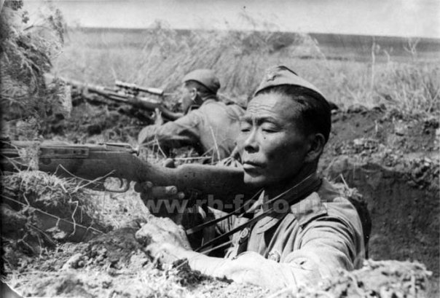

Slide 6
Летом в 1941 году Семену Даниловичу исполнился сорок один год. Он в числе первых односельчан ушел защищать Родину. Попал на Калининский фронт. Неграмотный и молчаливый , он вообще не любил суету. Тунгус из рода шилкинских хамниганов доставлял своей нерасторопностью, и любовью покурить трубку, посидеть, помечтать. Куда такого девать? И был у них так сказать на подхвате- хлеборезом на полевой кухне, помощником начальника вещевого склада, солдатом похоронной команде.
Только благодаря случайности санитар 348-го стрелкового полка рядовой Семен Данилович стал снайпером. Это было в один из осенних дней 1941 года. Подобрав очередного раненного, Семен увидел, как немец целится в их сторону. Он мгновенно вскинул винтовку и выстрелил точно в лоб фашисту.
Так начался путь снайпера-забайкальца.

Slide 7
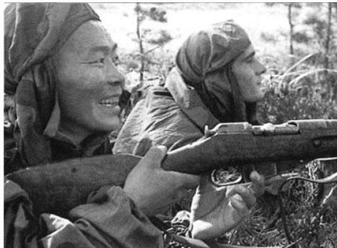

Slide 8
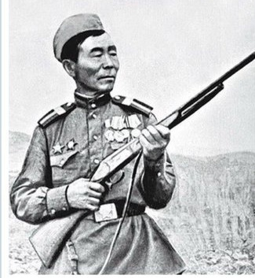

Slide 9
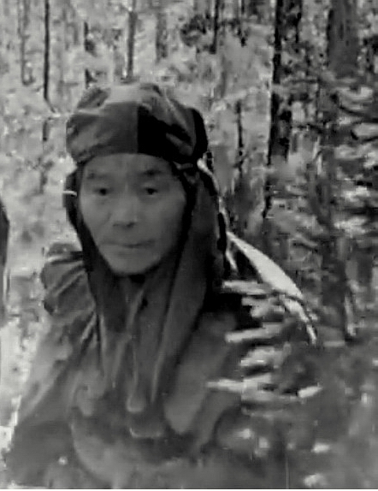
«Сибирский шаман» – так называли его враги

Slide 10
Его личным оружием была трехлинейная винтовка Мосина без оптического прицела.
Винтовка с оптическим прицелом у снайпера появилась зимой 1942 года и до конца всех боевых действий. Бывало поражал противника с 300, 500 метров, иногда с километра.
Вообще выходил он на позицию с веревочками, со шнурками, с ротатульками, с осколками зеркал.На ноги плел из конского волоса хитрую обувку, они помогали ему бесшумно передвигаться по лесу. Никто не мог превзойти его в маскироке, а тем более в хитростях при охоте на фашистов.
Не раз пытались гитлеровцы ликвидировать «сибирского шамана», но он всегда с честью выходил из смертельных поединков.

Slide 11
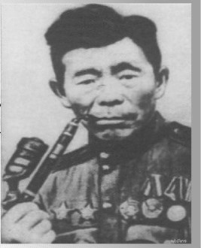
Вместо зарубок на винтовке он ставил количество убитых фашистов на курительной трубке.
Садился у фронтовой печурки, накалял до бела проволоку и выжигал на трубке свои охотничьи знаки: Точки и крестики.
Точка – это убитый вражеский солдат, крестик – офицер.

Slide 12
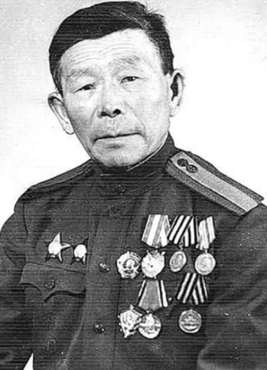

Slide 13
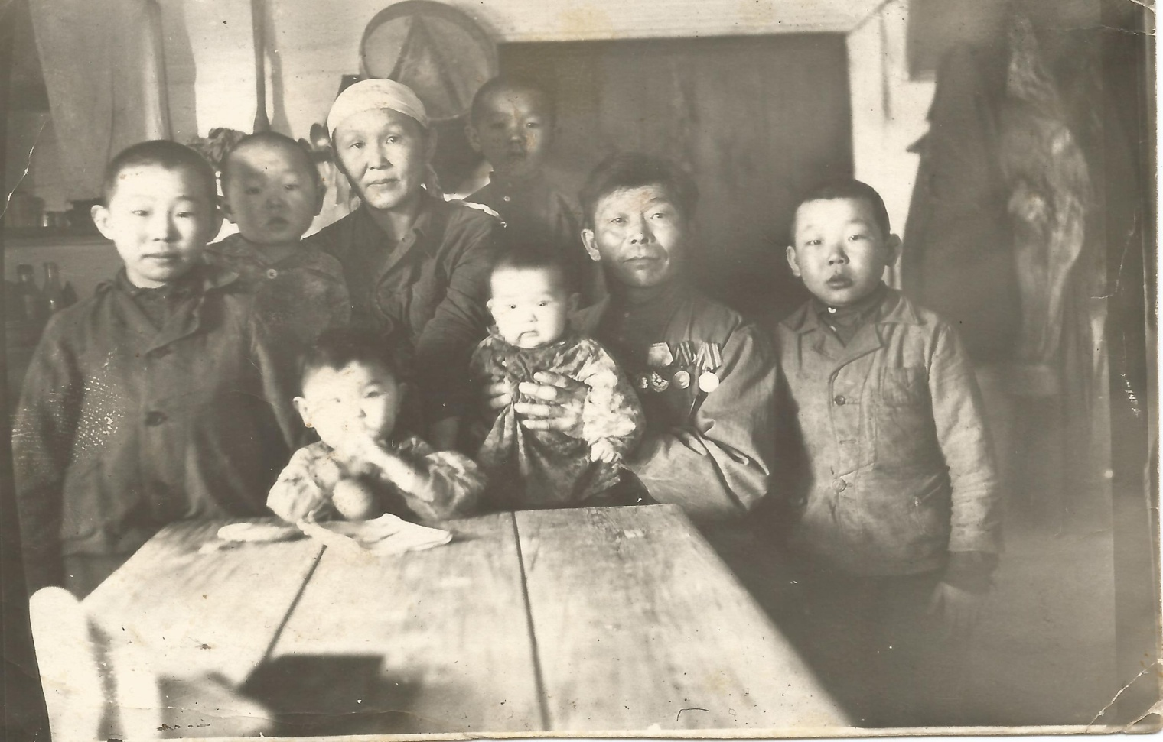

Slide 14
Во время войны старшина 221-й стрелковой дивизии С.Д. Номоконов уничтожил 368 гитлеровских солдат офицеров, в том числе одного генерал-майора.
Приказом командующего фронтом Р.Я. Малиновского С.Д. Номоконов , как таежному охотнику, выделены в подарок именная снайперская винтовка , бинокль и лошадь. Просьба разрешить Герою войны беспрепятственный переезд через границу.
Так и вернулся солдат домой – на коне, с именной винтовкой.
Вторая жена Марфа Васильевна родила ему шестерых сыновей и двух дочерей.
Уйдя на пенсию, в середине 1960-х годов он переехал в с. Зугалай Могойтуйского района Агинского Бурятского автономного округа, где
работал в колхозе им. В. И. Ленина плотником.
15 июля 1973 года знаменитого фронтового
снайпера – забайкальца не стало.
ВЕЧНАЯ ПАМЯТЬ И СЛАВА

Slide 15

О боевом пути, подвигах
Семен Даниловича Номоконова забайкальский писатель Сергей Михайлович Зарубин написал книгу
«Трубка снайпера»

Slide 16
Спасибо вам большое, ветераны!
Спасибо вам за мир на всей земле,
За каждый бой, что лег на сердце шрамом,
За то, что дали вы отпор войне!
Здоровья вам желаем, долголетия,
Надежды в сердце, а в душе-весны,
Чтоб были рядом внуки ваши, дети,
Чтоб в мире больше не было войны!

